Slide 1
IE. Pequeños desarrolladores
Información sobre el funcionamiento y requerimientos del sistema creado por los estudiantes:
Miguel Suarez
Luis Hernández
Farid Muñoz

Slide 2
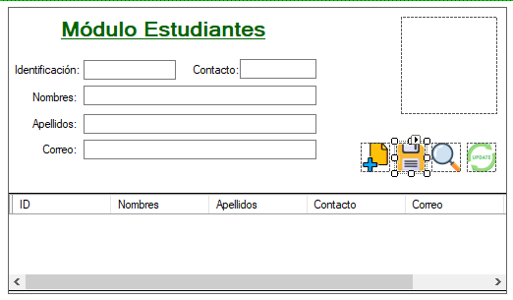
Este módulo es una parte del sistema que permite el registro de estudiantes una sola vez con un código en especifico para cada uno.
Permite la función de borrar o limpiar.
Permite insertar fotos cuando el estudiante se esta registrando y la muestra cuando consultan sobre ese estudiante.
En la parte de identificación y contacto solo debe permitir caracteres de tipo numérico, con un máximo de 10 dígitos.
En Nombres y Apellidos solo se debe permitir caracteres de tipo texto.
Y la caja de texto de Correo permite ingresar valores tipo, texto, numéricos, puntuaciones y caracteres especiales, pero el punto mas importante de este para permitir que se guarde la información sobre el estudiante es que tenga el ARROBA (@)

Slide 3
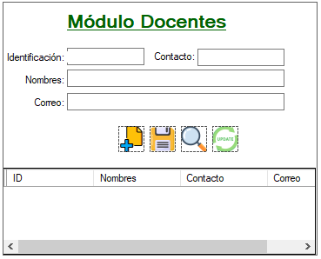
Este módulo permite guardar información sobre el docente.
Tanto la identificación como el contacto solo permite ingresar caracteres de tipo numérico, con un máximo de 10 dígitos sin permitir espacios entre ellos.
La caja de texto de nombre solo permite ingresar valores de tipo texto.
Y la caja de texto de Correo permite ingresar valores tipo, texto, numéricos, puntuaciones y caracteres especiales, pero el punto mas importante de este para permitir que se guarde la información sobre el docente es que tenga el ARROBA (@)
Tiene las funciones de Limpiar, Guardar, Consultar y Modificar

Slide 4
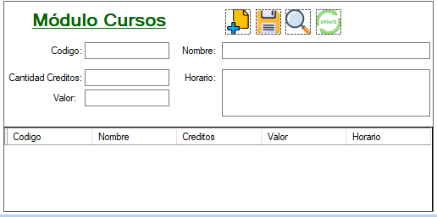
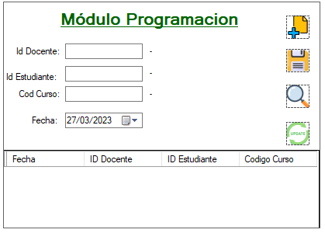
SEGUNDO SPRINT

Slide 5
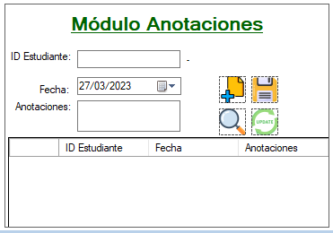
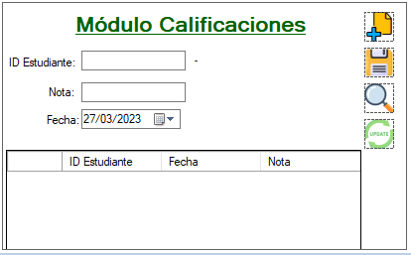
TERCER SPRINT

